Slide 1
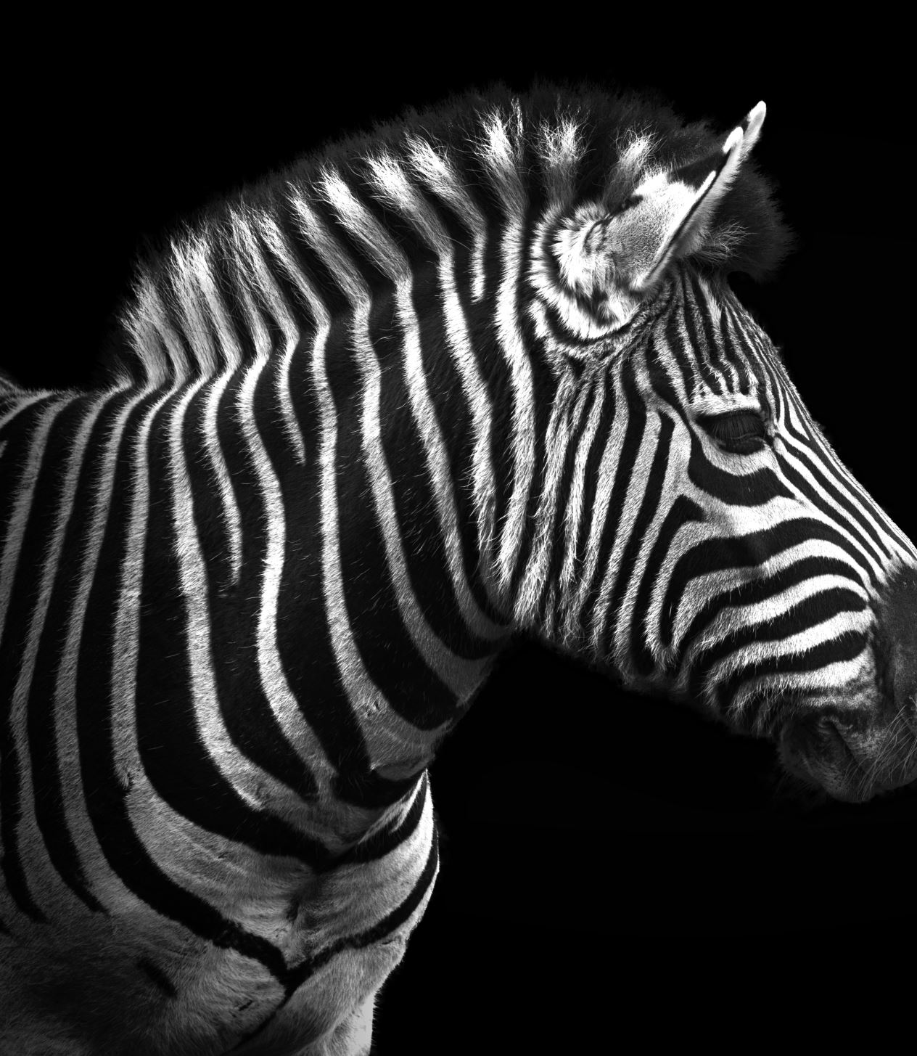
Recentně vyhynulí savci
a náš podíl na jejich vymizení…
Bc. Veronika Chalupová

Slide 2
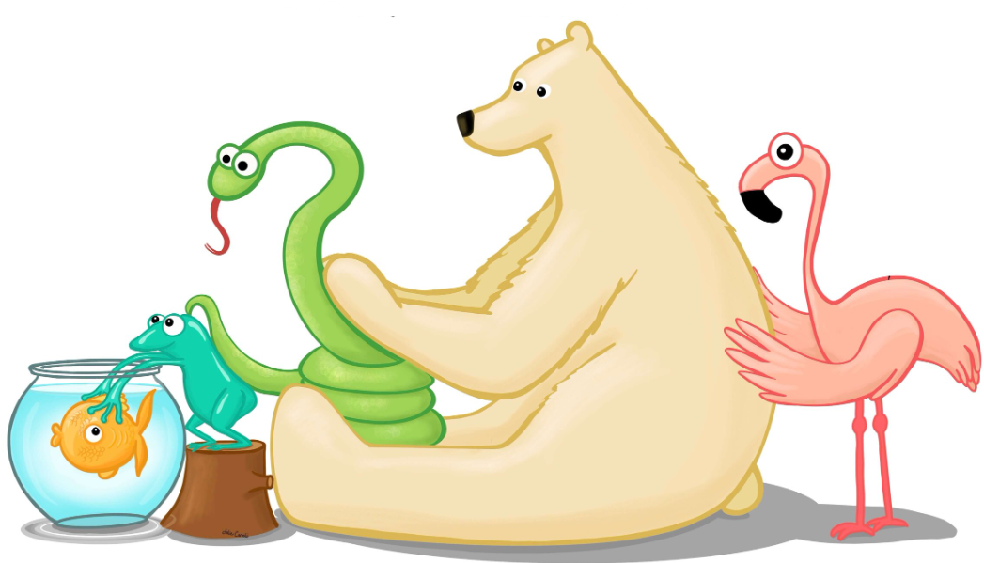
Savci v číslech
IUCN: 5886 žijících druhů, 85 vyhynulých
mammaldiversity.org: 6514 žijících druhů, 101 vyhynulých
Savci mají největší podíl vyhynulých druhů na celkový počet druhů
(IUCN)

Slide 3
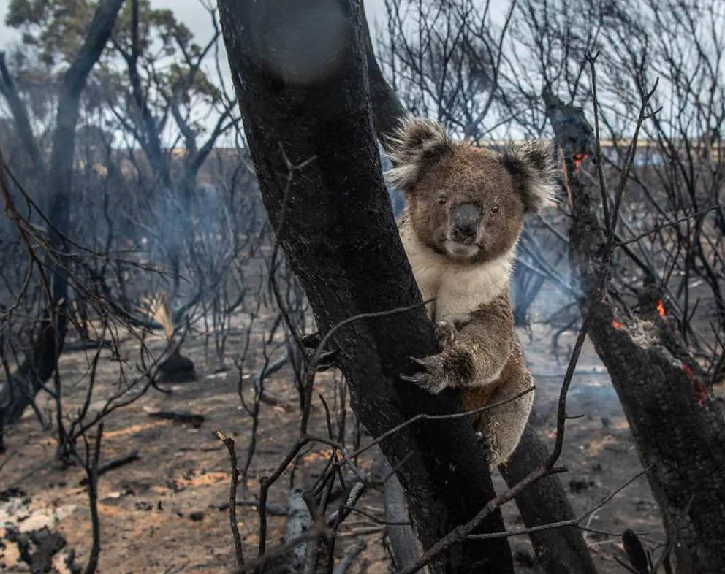
Nejčastější příčiny vyhynutí savců
Ztráta habitatů (zemědělství, těžba lesů, městská zástavba)
Znečištění prostředí
Nadměrný lov
Invazní druhy, nemoci
NO TREE…
…NO ME

Slide 4
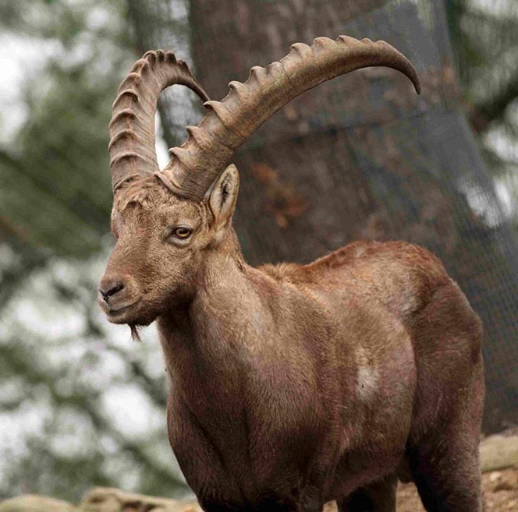
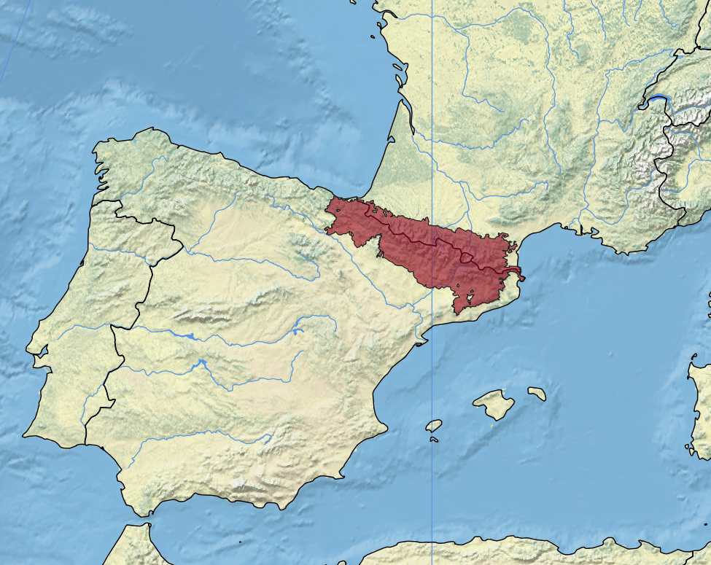
Capra pyrenaica pyrenaica Schinz, 1838
Kozorožec pyrenejský
Pyreneje
Francie
Španělsko

Slide 5
Capra pyrenaica pyrenaica Schinz, 1838
Kozorožec pyrenejský
Pyreneje
Intenzivní lov, konkurence domácích zvířat
Od r. 1918 chráněný, ale populace stále klesala
Poslední samice Celia
Vyhynulý od r. 2000
2003 se stal prvním vyhubeným živočichem, kterého se podařilo naklonovat

Slide 6
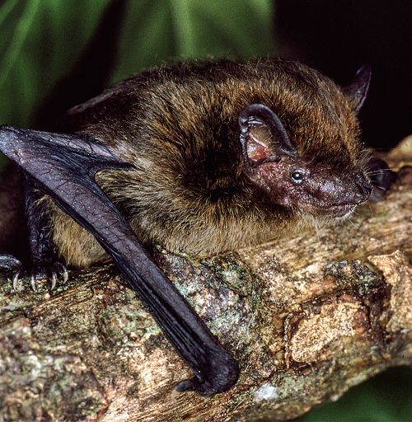
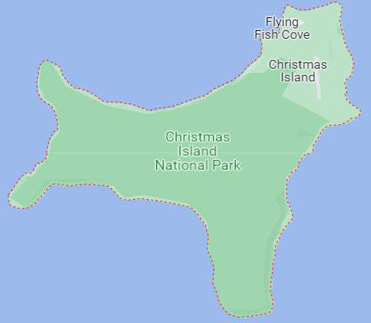
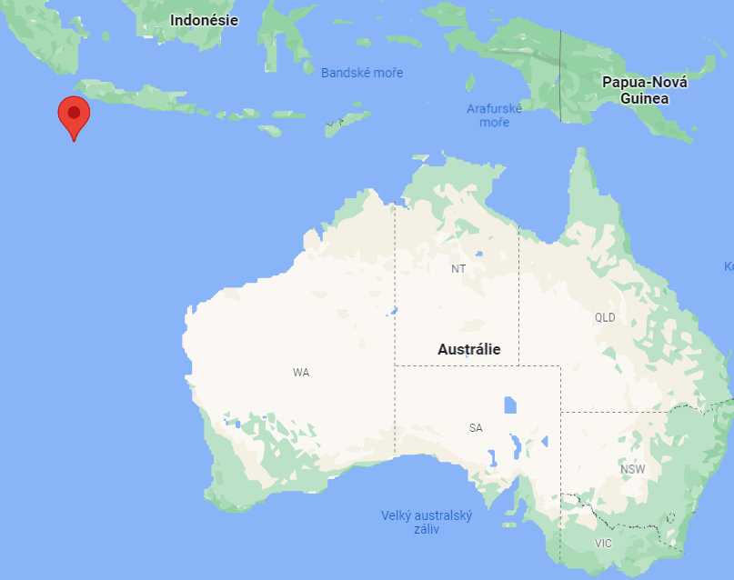
Pipistrellus murrayi Andrews, 1900
Vánoční ostrov
(Google Maps)

Slide 7
Pipistrellus murrayi Andrews, 1900
Vánoční ostrov
Vyhynulý od r. 2009
  leden: posledních 20 jedinců
  srpen: vydáno povolení na odchyt těchto jedinců
  po 4 týdnech hledání nenalezen žádný jedinec
Neznámá příčina – možná zavlečené druhy?

Slide 8
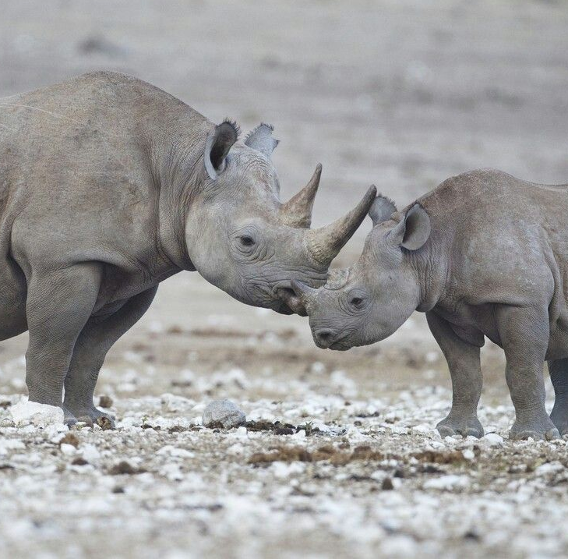
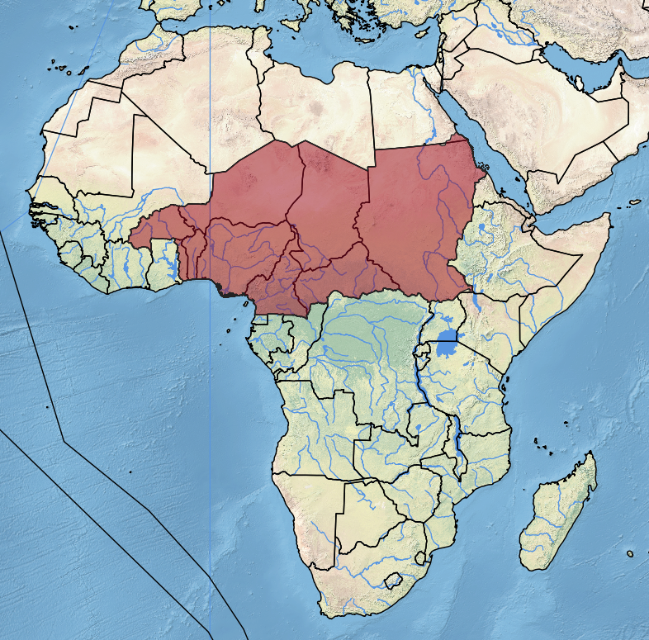
Diceros bicornis longipes Zukowsky, 1949
Nosorožec dvourohý severozápadní
Subsaharská Afrika
(IUCN)

Slide 9
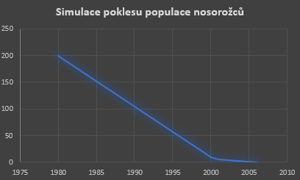
Diceros bicornis longipes Zukowsky, 1949
Nosorožec dvourohý severozápadní
Subsaharská Afrika
Vyhynulý od r. 2011
Důvodem byl nadměrný lov pro jejich rohy – tradiční čínská medicína, dýky

Slide 10
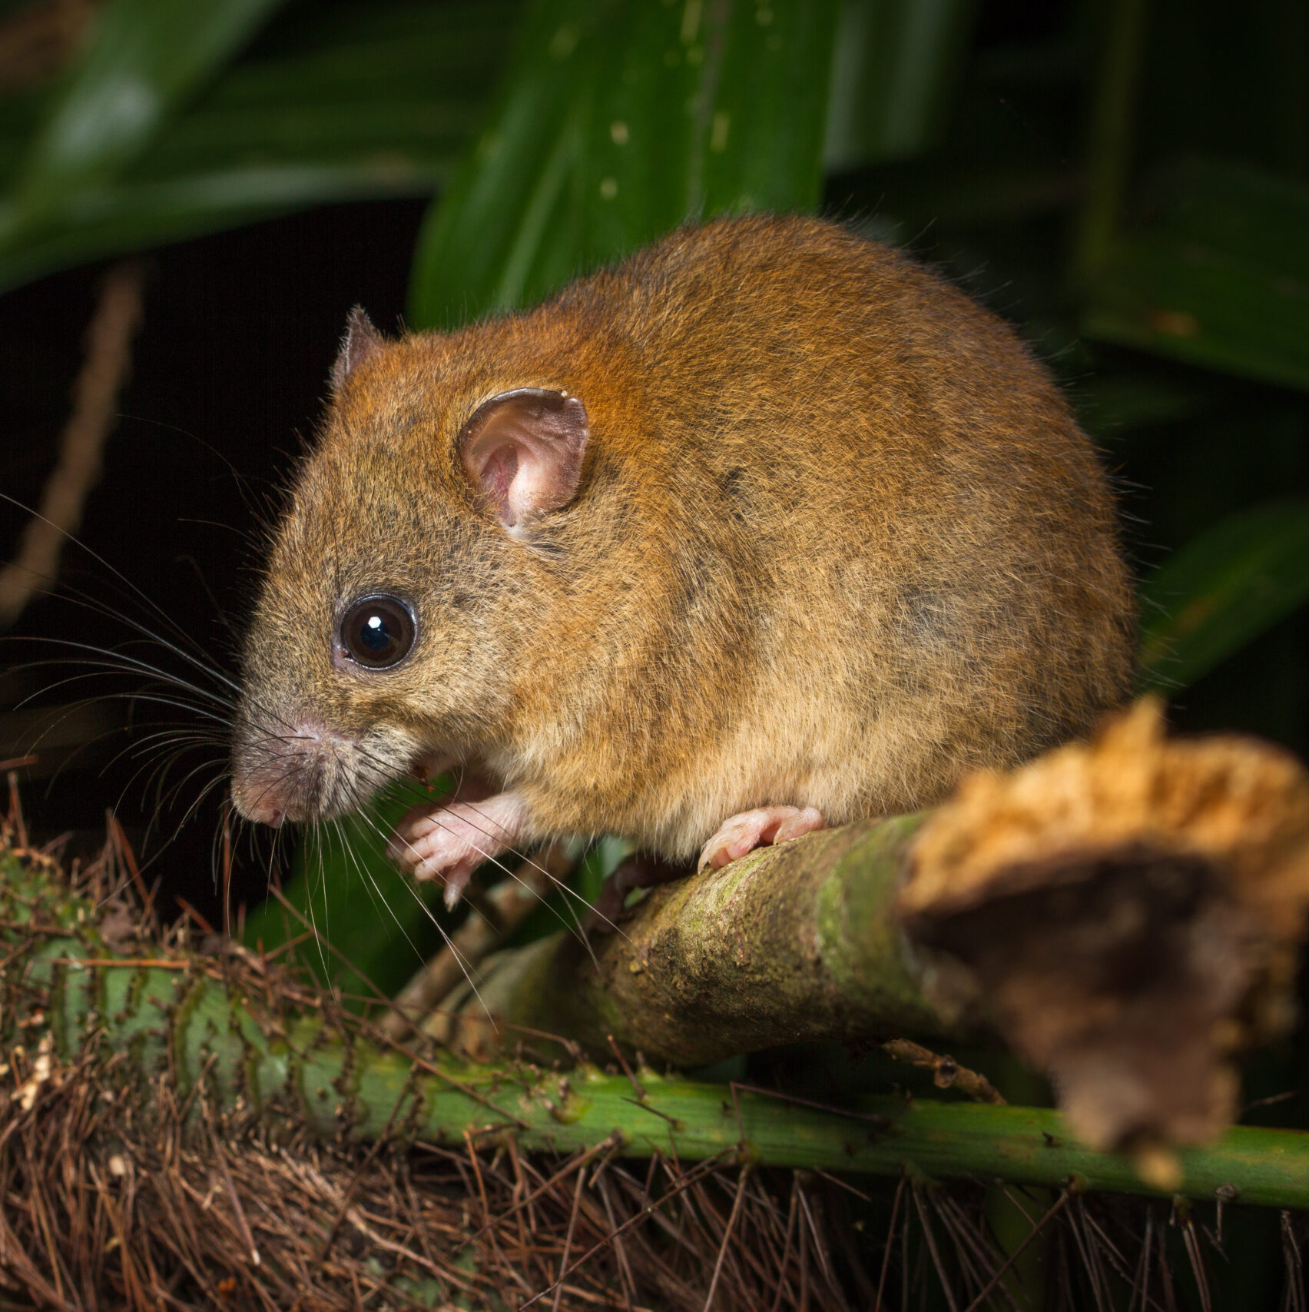
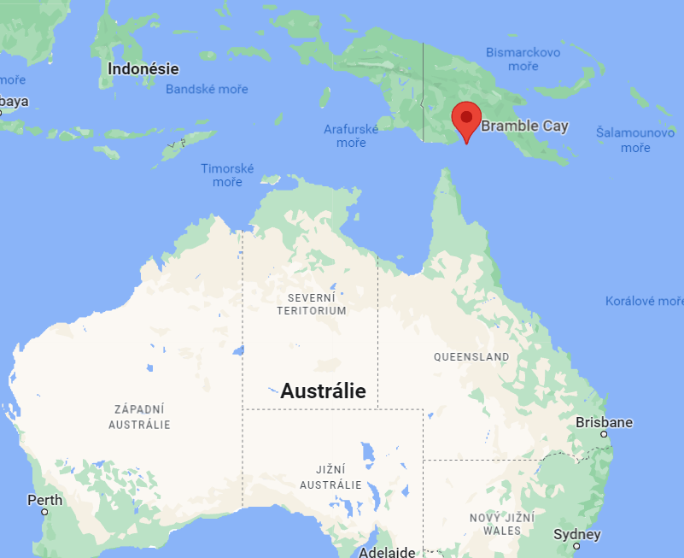
Melomys rubicola Thomas, 1924
Bramble Cay
(Google Maps)

Slide 11
Melomys rubicola Thomas, 1924
Bramble Cay
Vyhynulý od r. 2016 (2009)
První extinkce způsobená vlivem lidmi vyvolané klimatické změny
  zvyšování mořské hladiny
  častější bouře a záplavy

Slide 12

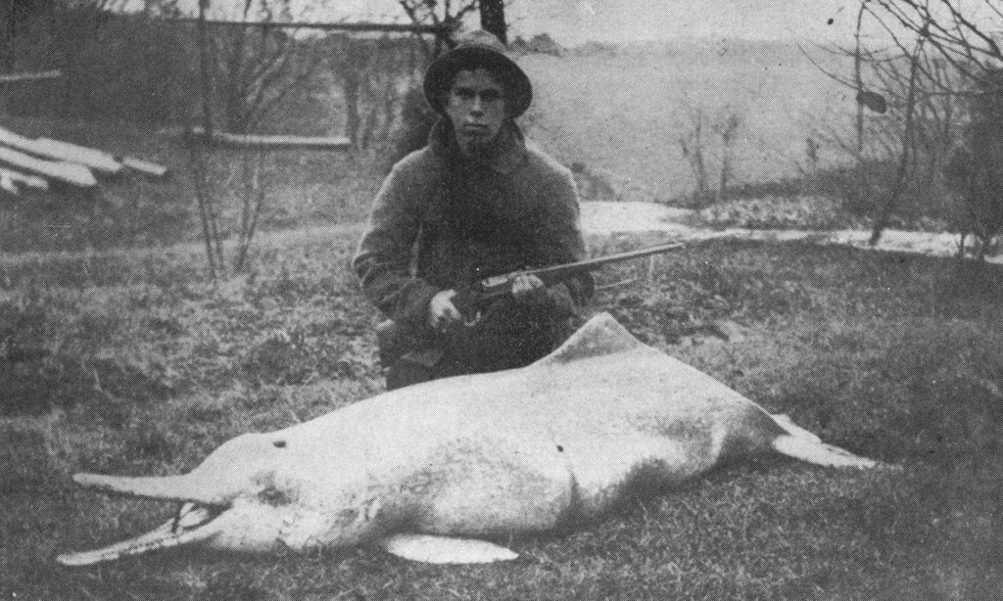
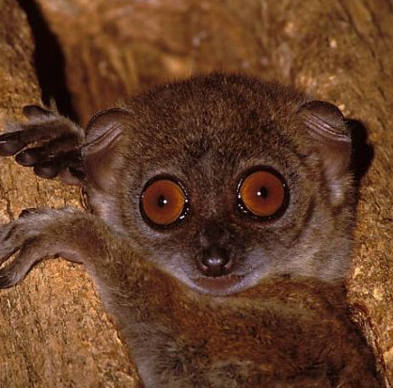
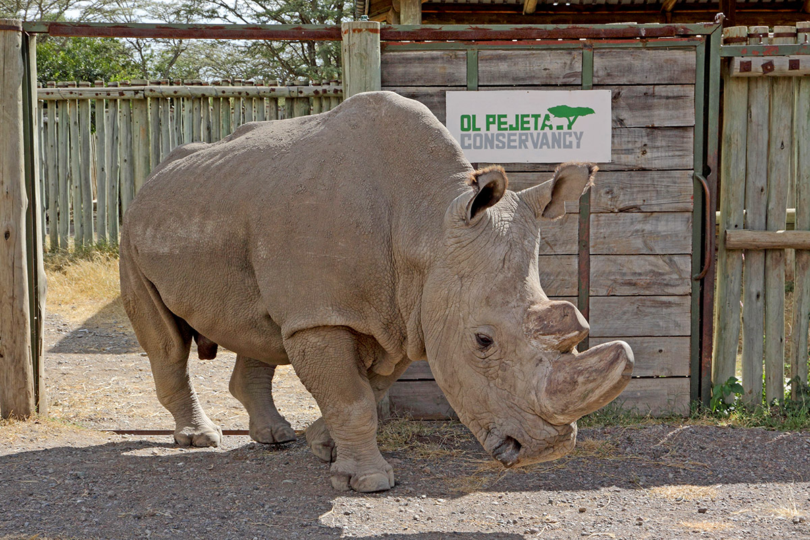
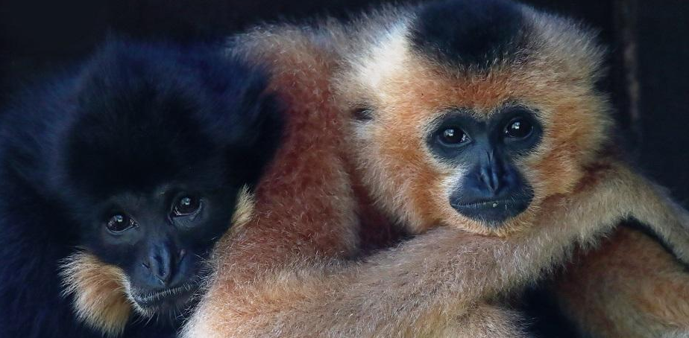

Slide 13
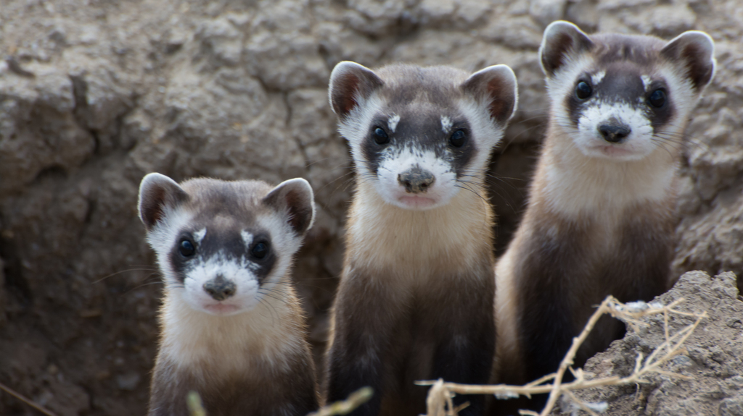
Děkuji za pozornost

Slide 14
Zdroje
https://www.iucnredlist.org/search/list?redListCategory=ex
https://www.mammaldiversity.org/taxa.html
Malý R. & Grbavčic J. 2019: Atlas vyhubených zvířat. B4U Publishing.
Lumsden, L.F., Racey, P.A. & Hutson, A.M. 2017. Pipistrellus murrayi (errata version published in 2021). The IUCN Red List of Threatened Species 2017: e.T136769A209549918. https://dx.doi.org/10.2305/IUCN.UK.2017-2.RLTS.T136769A209549918.en. Accessed on 18 January 2023.
Emslie, R. 2020. Diceros bicornis ssp. longipes. The IUCN Red List of Threatened Species 2020: e.T39319A45814470. https://dx.doi.org/10.2305/IUCN.UK.2020-1.RLTS.T39319A45814470.en. Accessed on 18 January 2023.
Woinarski, J. & Burbidge, A.A. 2016. Melomys rubicola (errata version published in 2021). The IUCN Red List of Threatened Species 2016: e.T13132A195439637. https://dx.doi.org/10.2305/IUCN.UK.2016-2.RLTS.T13132A195439637.en. Accessed on 18 January 2023.
Lumsden, L; Schulz, M; Ashton, R; D, Middleton (2007). Investigation of threats to the Christmas Island Pipistrelle. A report to the Department of the Environment and Water Resources. Heidelberg, Victoria
Lagrot, Isabelle (2007). "Probable extinction of the western black rhino, Diceros bicornis longipes: 2006 survey in northern Cameroon". Pachyderm. 43: 19–28
Waller N.L., Gynther I.C., Freeman A.B., Lavery T.H., Leung L.K.-P., Waller N.L., Gynther I.C., Freeman A.B., Lavery T.H. & Leung L.K.-P. 2017. The Bramble Cay melomys Melomys rubicola (Rodentia: Muridae): a first mammalian extinction caused by human-induced climate change? Wildlife Research 44 (1): 9–21. https://doi.org/10.1071/WR16157
Folch J., Cocero M.J., Chesné P., Alabart J.L., Domínguez V., Cognié Y., Roche A., Fernández-Árias A., Martí J.I., Sánchez P., Echegoyen E., Beckers J.F., Bonastre A.S. & Vignon X. 2009. First birth of an animal from an extinct subspecies (Capra pyrenaica pyrenaica) by cloning. Theriogenology 71 (6): 1026–1034. https://doi.org/10.1016/j.theriogenology.2008.11.005

Slide 15
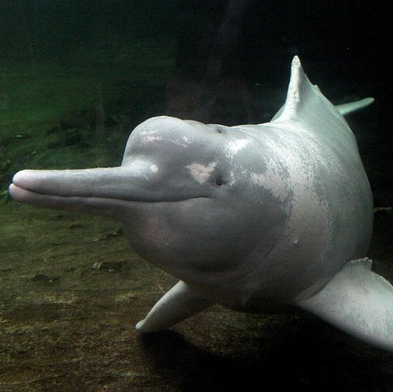
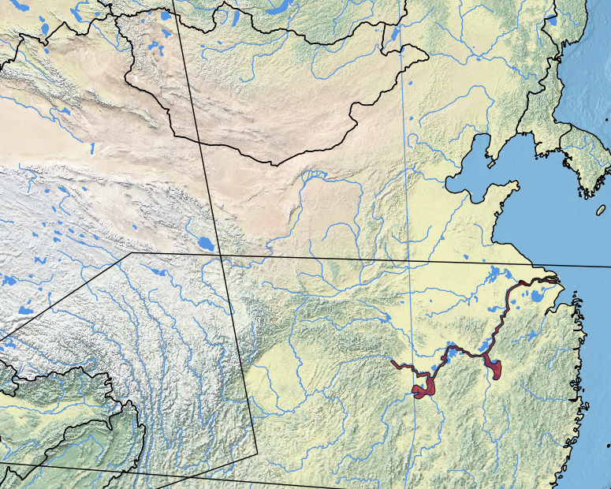
Lipotes vexillifer Miller, 1918
Delfínovec čínský
Řeka Jang-c’-ťiang
Mongolsko
Čína
(IUCN)

Slide 16
Lipotes vexillifer Miller, 1918
Delfínovec čínský
Řeka Jang-c’-ťiang
V r. 2006 rozsáhlý výzkum – nebyl potvrzen žádný žijící jedinec
2017: „possibly extinct“
Nadměrný rybolov, přehrady, znečištění, lodní doprava
První vyhynulý kytovec v novodobých dějinách

